Slide 1
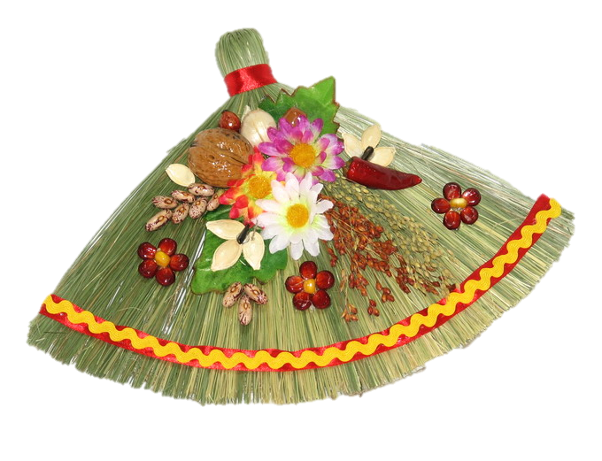
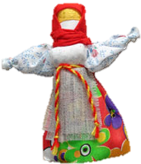
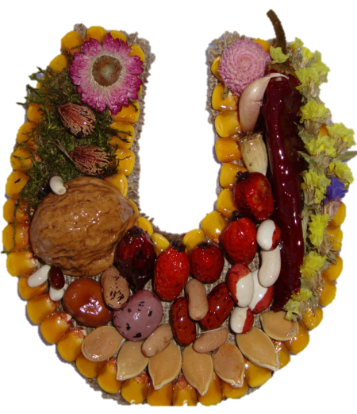
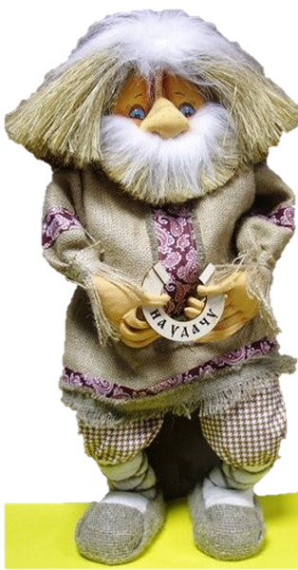
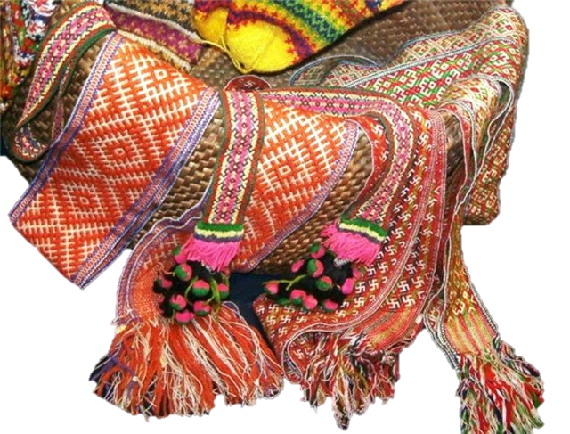
ОБЕРЕГИ
Notes:
1

Slide 2
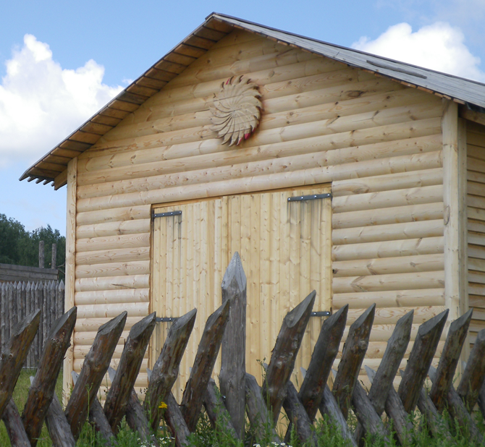
Коловрат

Slide 3
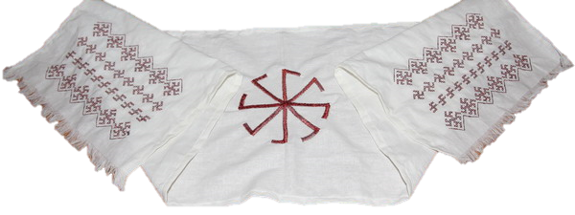
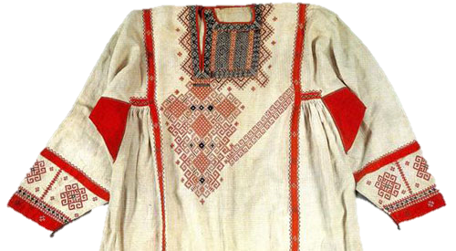
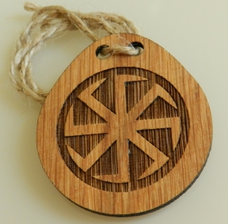
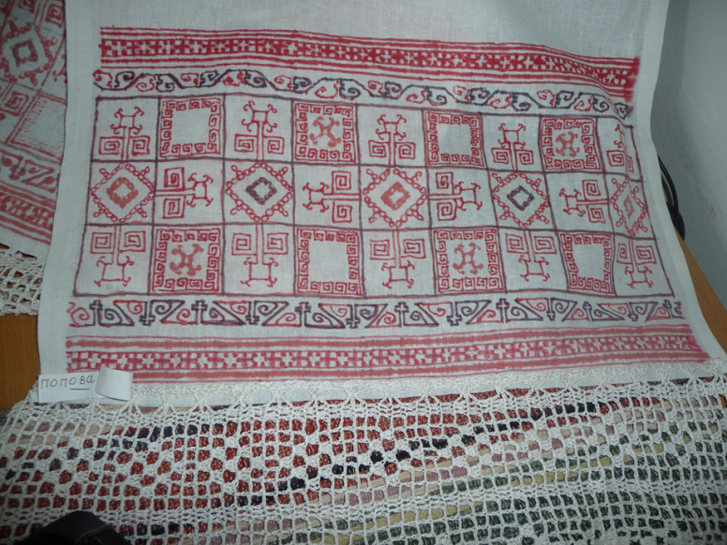
Коловрат

Slide 4
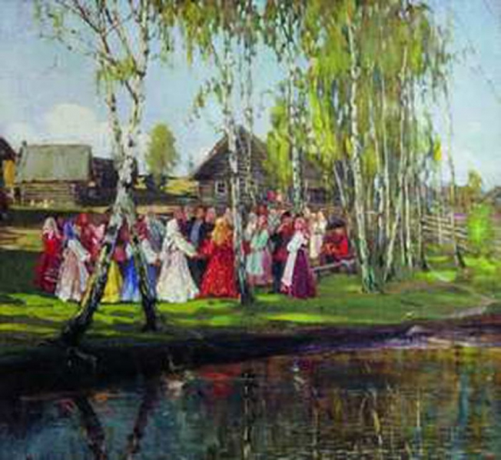
М.Боскин. Хоровод

Slide 5
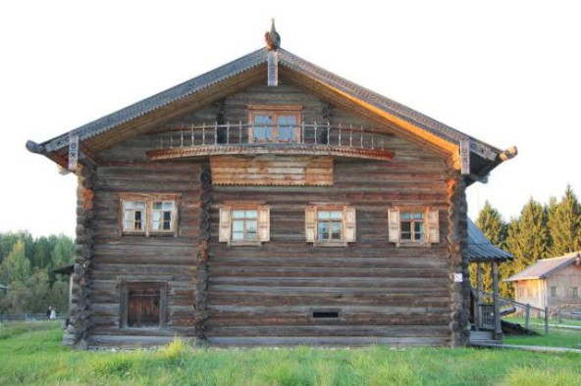
Изба

Slide 6
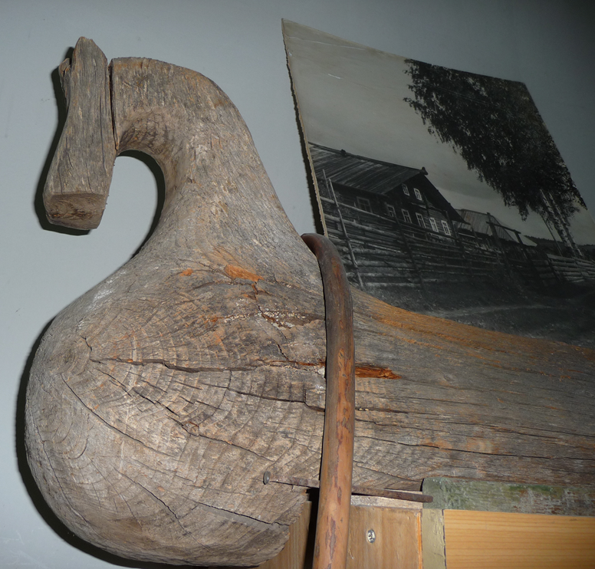
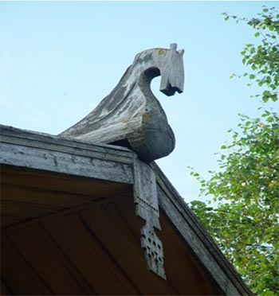
«Конек»
на крыше

Slide 7
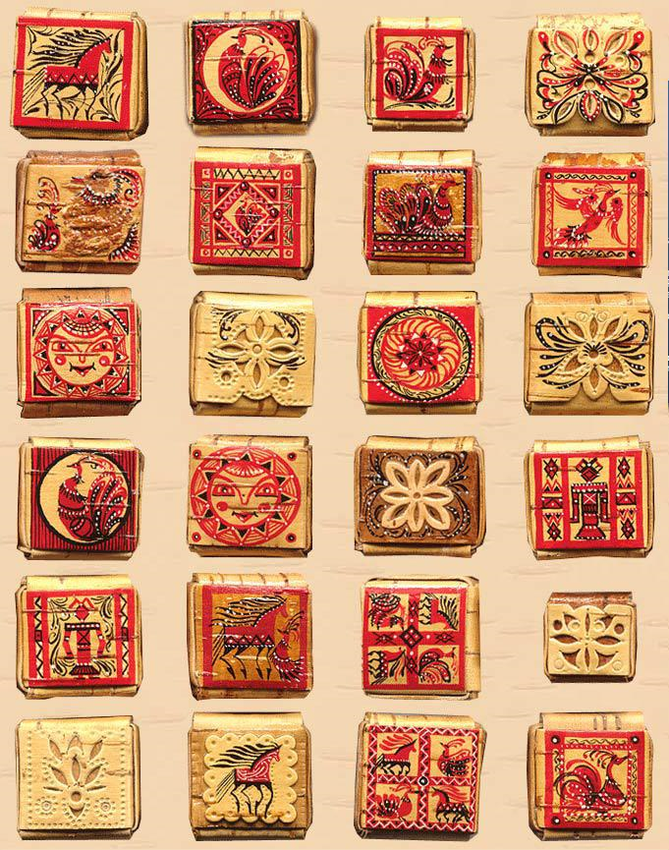
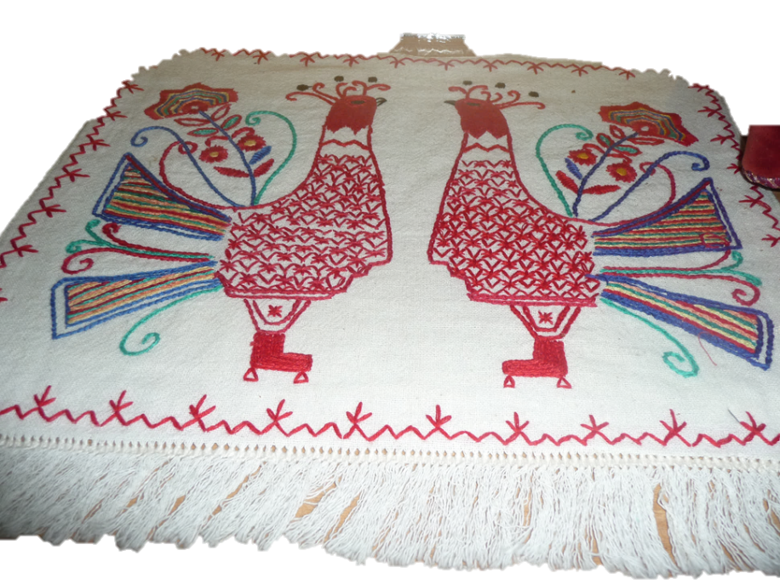
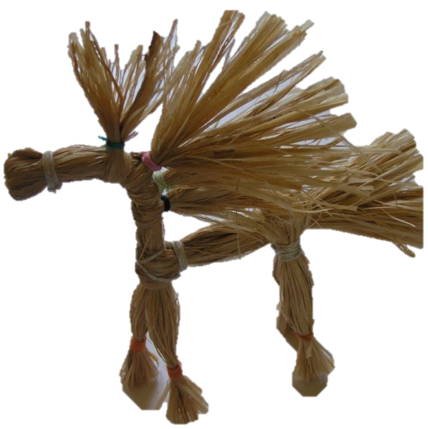
Обереги-животные

Slide 8
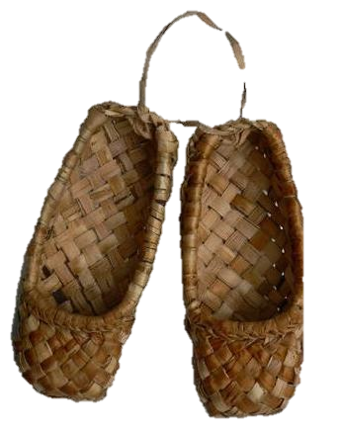
Лапти

Slide 9
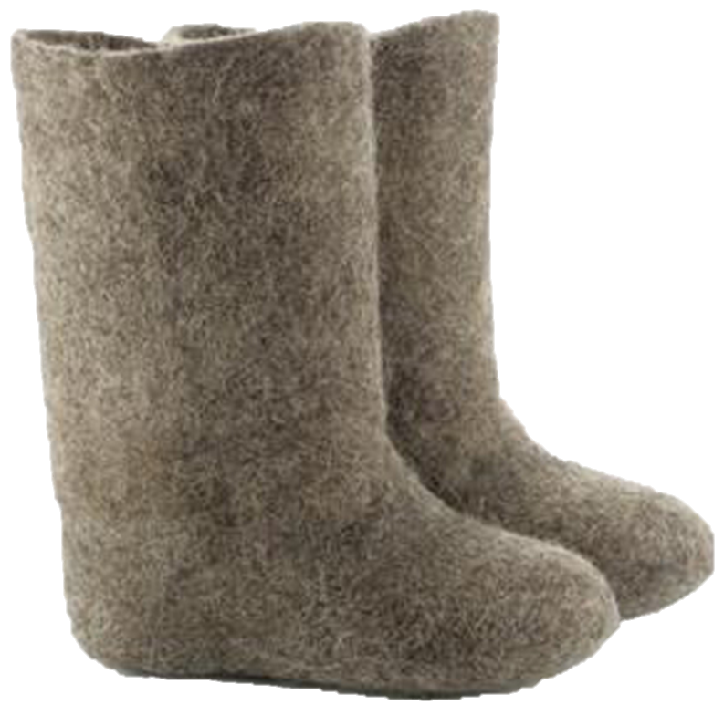
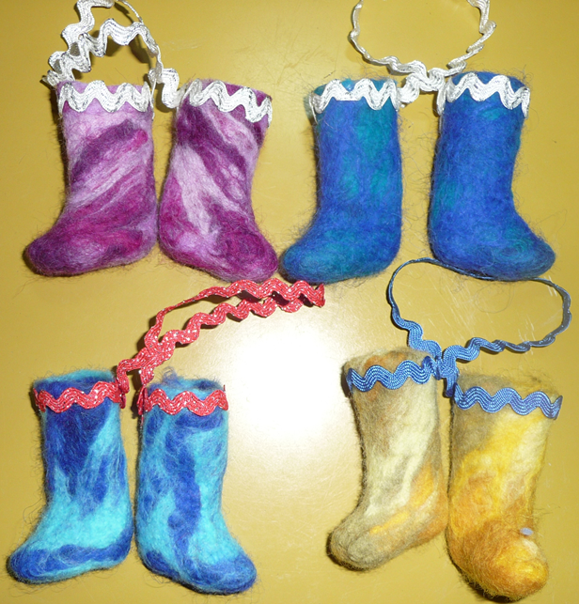
Валенки

Slide 10
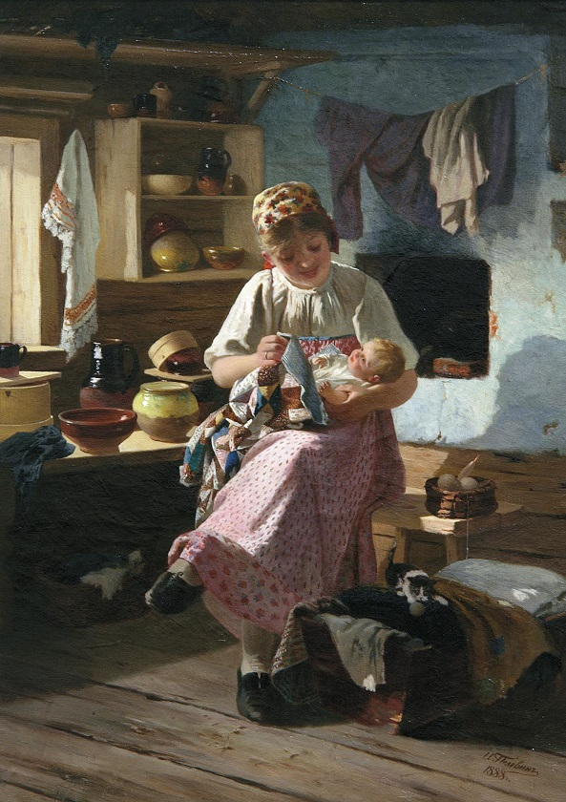
И. Пелевин. Первенец

Slide 11
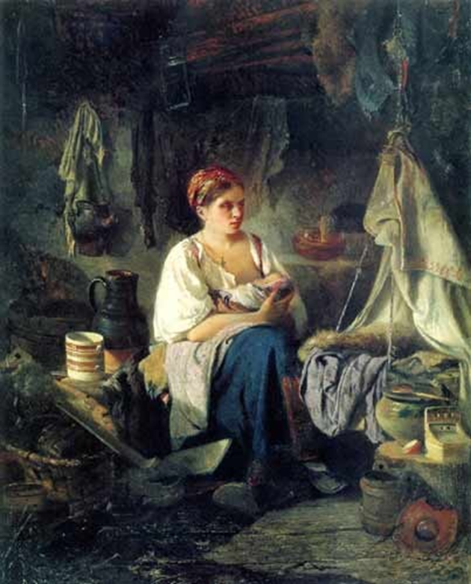
И. Пелевин.
Молодая мать

Slide 12
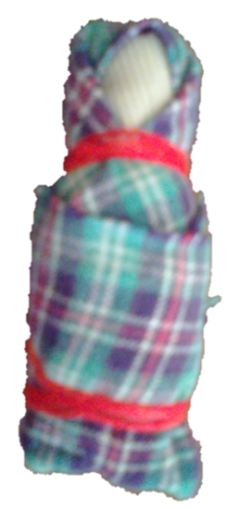
Куклы-пеленашки

Slide 13
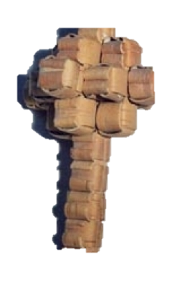
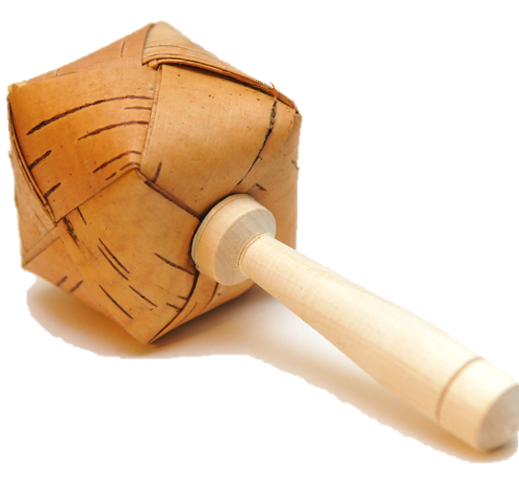
Шаркуны

Slide 14
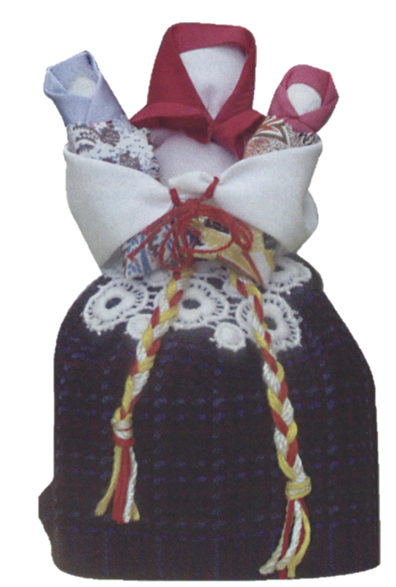
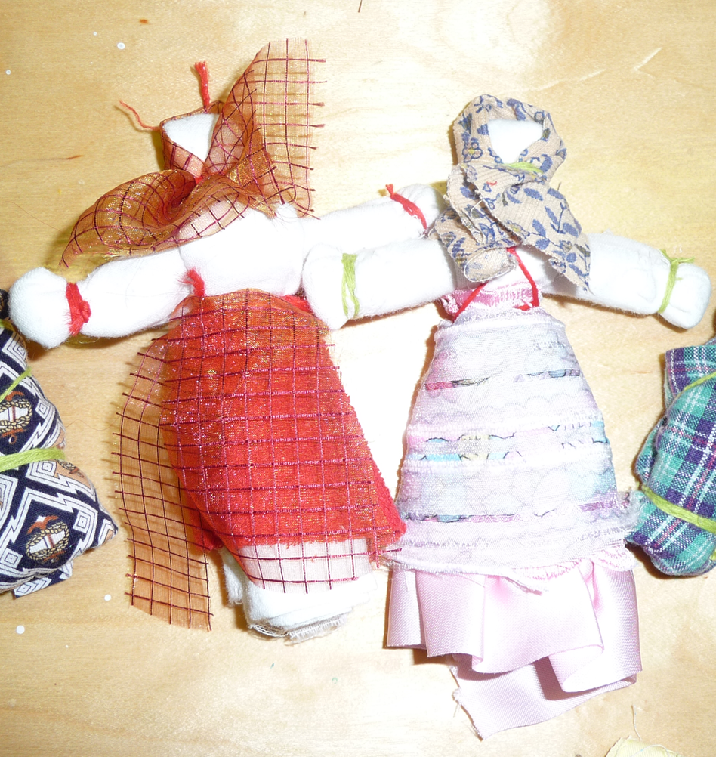
Кукла-закрутка

Slide 15
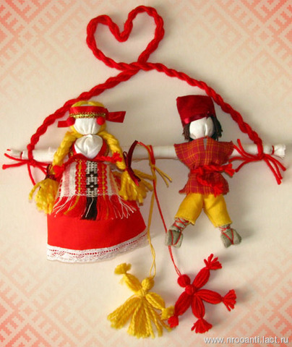
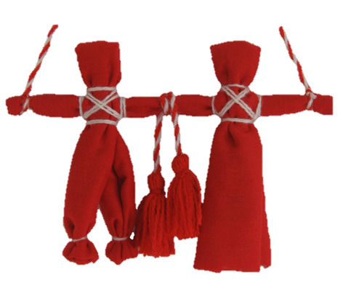
Свадебные куклы-«неразлучники»

Slide 16
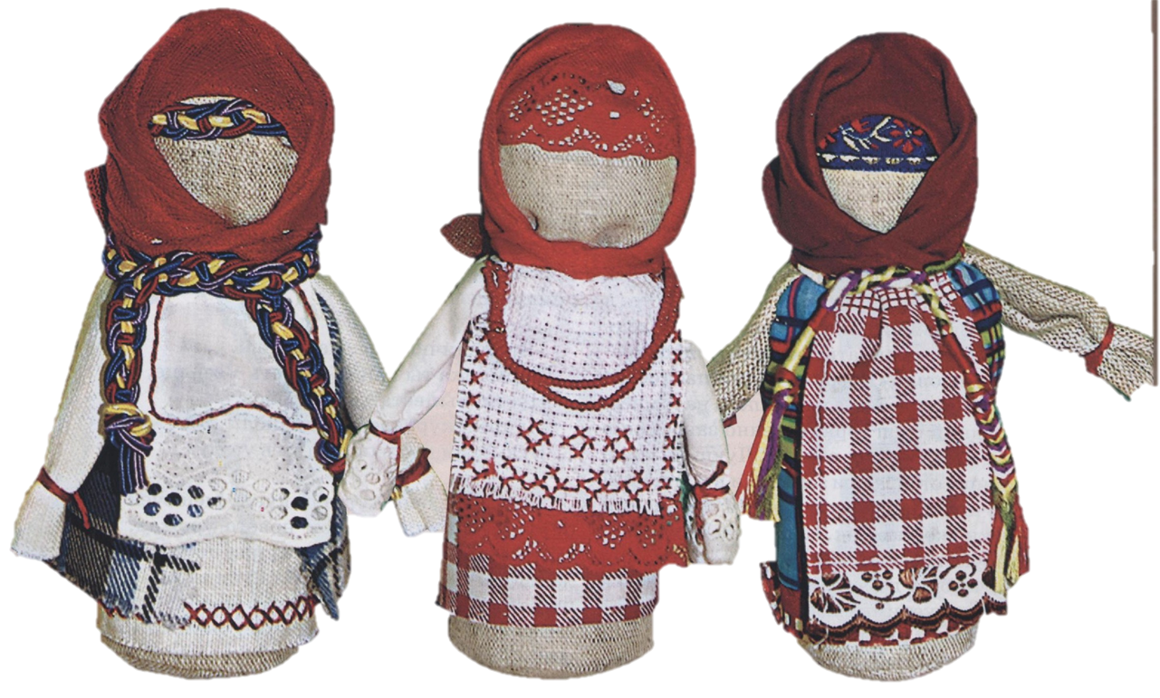
Крупеничка (Зернушка)

Slide 17
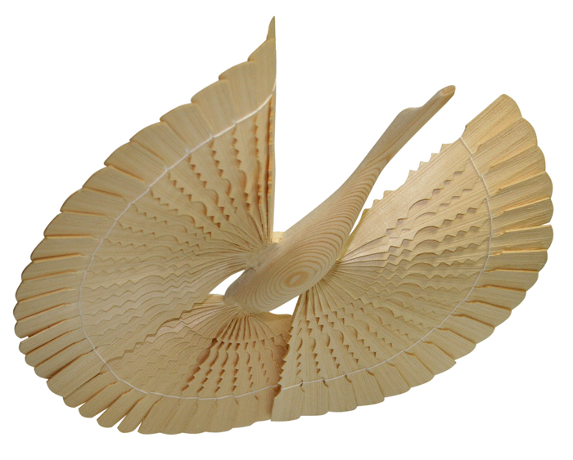
Птица счастья

Slide 18
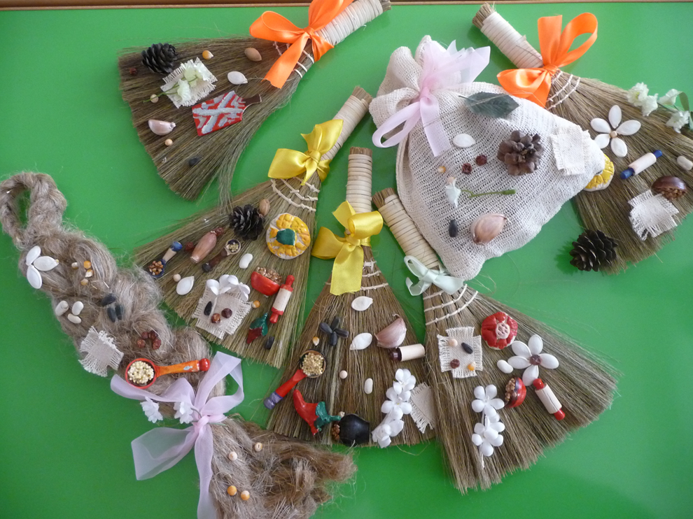
Домашние обереги

Slide 19
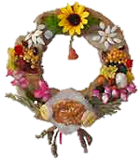
Гостей мы сегодня у нас привечали,
О всех оберегах мы им рассказали:
Для дома, любви, для удачи и счастья,
О том, как себя уберечь от несчастий.
От всякого лиха чеснок пригодится.
Для дружной семейки горошек годится.
А шишки, конечно же, для долголетья,
А вот кукуруза – здоровые дети.
Зерно для достатка, для женщин – рябина.
А веник, чтоб не было зла и в помине.
Так будьте здоровы, богато живите
И в гости еще к нам не раз приходите!
М. Кретова

Slide 20
Презентацию подготовила М.А. Кретова,
педагог-психолог, педагог дополнительного образования,
«ЦРР – детский сад №1039»,
Восточный округ, Москва

